Slide 1

PPllaattaaffoorrmmaa ddee GGeessttiióónn ddee
VVeehhííccuullooss –– PPeeppssiiCCoo CChhiillee
CAPSTONE 003D - GRUPO 6

Slide 2





CCoonntteexxttoo

Slide 3

01.
Registro más rápido de vehículos
OObbjjeettiivvoo yy BBeenneeffiicciiooss
02.
03.
04.
Mejor trazabilidad de la información
del Proyecto
del Proyecto
Menos errores y duplicidad de datos
Reportes automáticos para supervisores

Slide 4


FFuunncciioonnaalliiddaaddeess CCllaavvee

Slide 5


EEqquuiippoo yy RRoolleess
Diego Fuentes
Líder de Proyecto
Diego Fuentes
Analista
Dana Werdecker
Diseñadora
Dana Werdecker
Front-End
Diego Fuentes
Back-End
Ambos
DBA

Slide 6


MMeettooddoollooggííaa

Slide 7









RReellaacciióónn ccoonn PPeerrffiill ddee EEggrreessoo

Slide 8






Tiempo
Facilitadores
Mitigación
Recursos
Riesgos

Slide 9
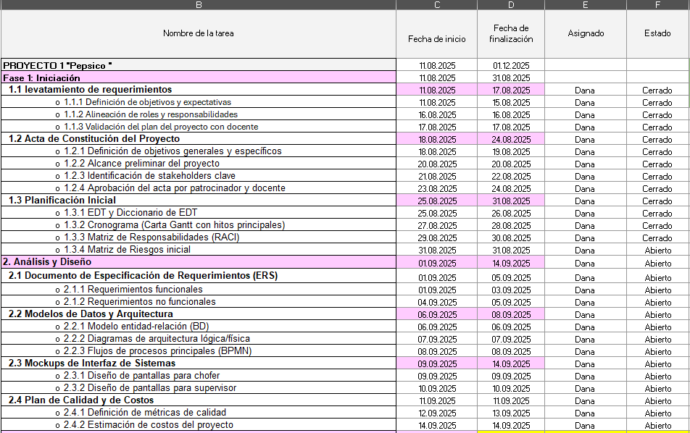

Slide 10
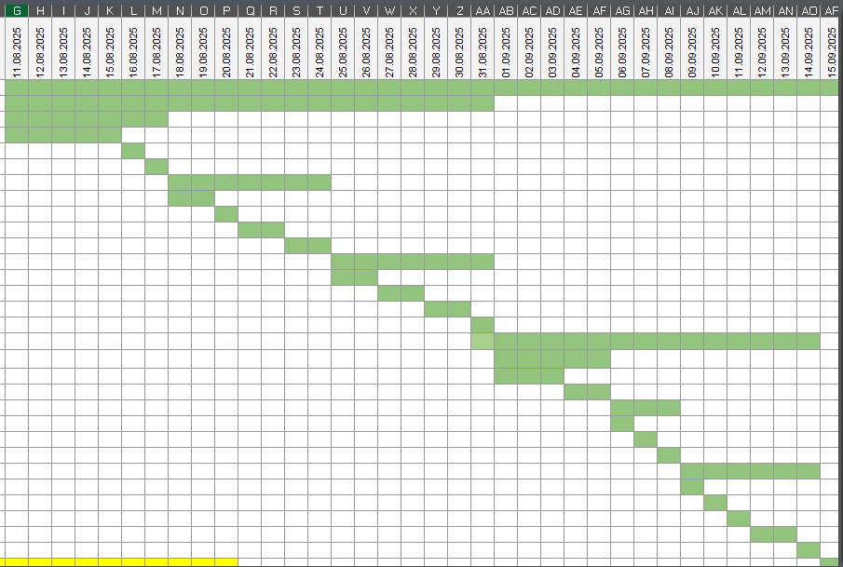

Slide 11
CCoonncclluussiioonneess

Slide 12




GGRRAACCIIAASS

